Slide 1

第4章
定位系统

Slide 2

通过定位系统获取位置信息是物联网时代的重要研究课题。
本章将典型的定位系统和定位技术。
内容提要

Slide 3
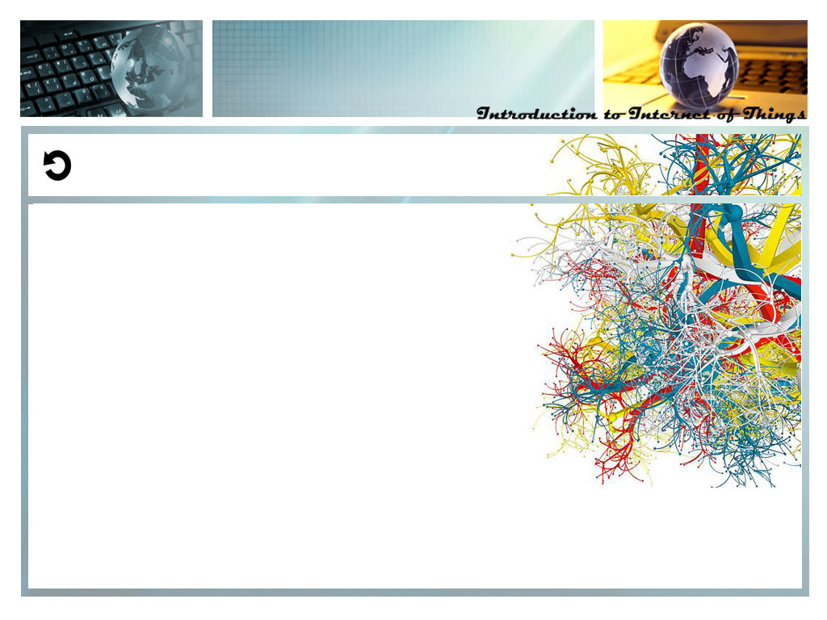
内容回顾
第3章介绍了传感器技术
  传感器的设计需求（低成本与微型化，低功耗，灵活性与扩展性，鲁棒性）
  传感器的软硬件平台
本章介绍位置信息的概念，重点介绍典型的定位系统（卫星定位，蜂窝基站定位，无线室内环境定位，新兴定位系统）以及三种常见的定位技术。

Slide 4

本章内容
4.1 位置信息
4.2 定位系统
4.3 定位技术
4.4 物联网对定位技术的新挑战
位置信息的三大要素是什么？

Slide 5
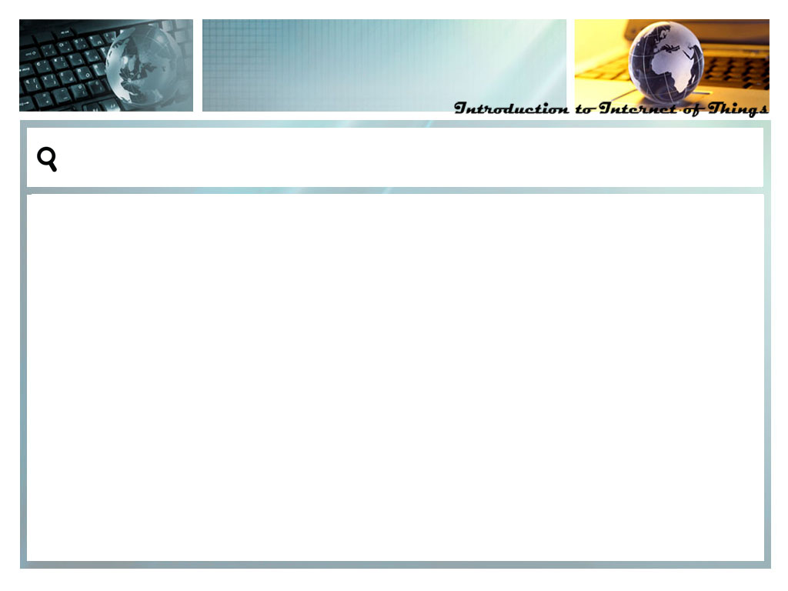
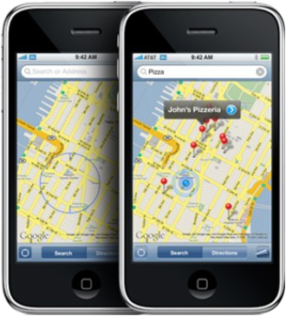



为什么需要定位？
基于位置的服务
  自动导航
  搜索周边服务信息
  基于位置的社交网络：Four square
位置信息和我们的生活息息相关
位置信息不是单纯的“位置”
  地理位置（空间坐标）
  处在该位置的时刻（时间坐标）
  处在该位置的对象（身份信息）

Slide 6
本章内容
4.1 位置信息
4.2 定位系统
4.3 定位技术
4.4 物联网对定位技术的新挑战
典型的定位系统有哪些？各自有哪些特点？

Slide 7
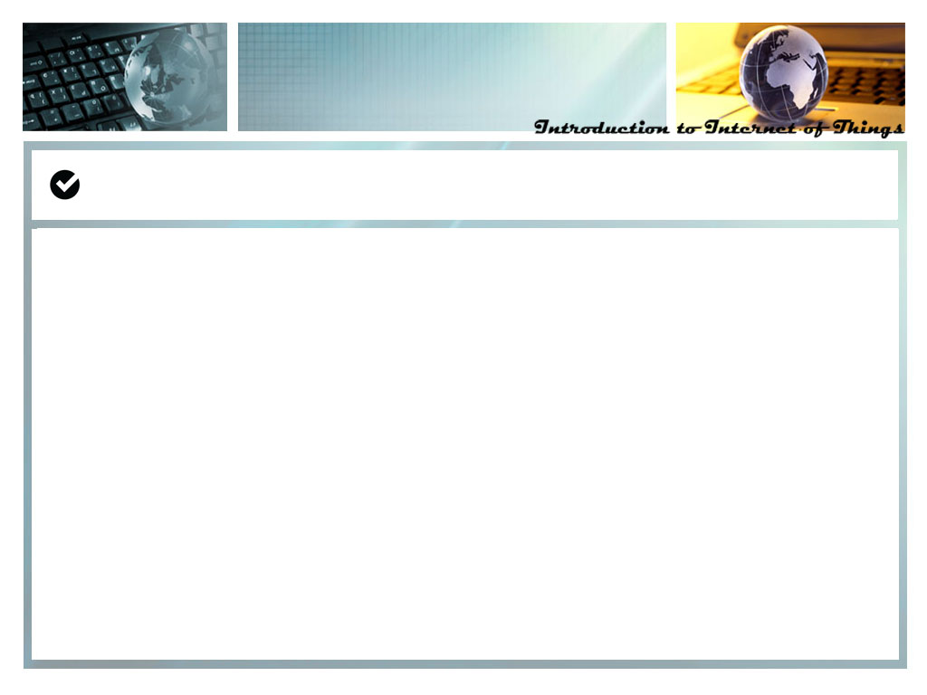
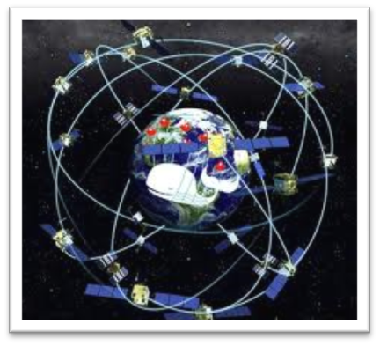
现存主流定位系统
卫星定位：GPS
蜂窝基站定位
无线室内环境定位
新兴定位系统：A-GPS，网络定位

Slide 8

卫星定位
各国的卫星定位系统
  美国：GPS
  俄罗斯：GLONASS
  欧盟：伽利略
  中国：北斗一号（区域）、北斗二号（全球）
GPS是目前世界上最常用的卫星导航系统。
卫星定位
蜂窝基站定位
无线室内环境定位
新兴定位系统

Slide 9

GPS：发展简史
1973年，美国国防部开始GPS计划
1983年，里根承诺将来对民间开放使用
1989年，正式开始发射GPS工作卫星
1994年，卫星星座组网完成，投入使用
2000年，克林顿下令取消军用/民用信号的精度差别对待
卫星定位
蜂窝基站定位
无线室内环境定位
新兴定位系统

Slide 10
GPS：系统结构
宇宙空间部分
  24颗工作卫星
地面监控部分（全部在美国境内）
  1个主控中心（另有1个备用）
  4个专用地面天线
  6个专用监视站
用户设备部分
  GPS接收机
卫星定位
蜂窝基站定位
无线室内环境定位
新兴定位系统

Slide 11
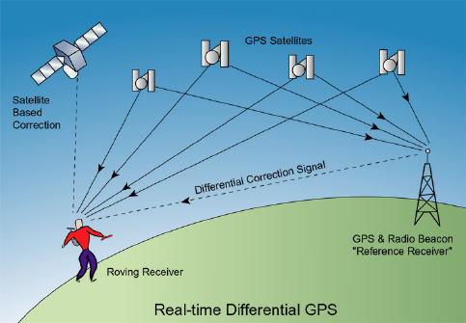
GPS：定位原理
卫星定位
蜂窝基站定位
无线室内环境定位
新兴定位系统

Slide 12
GPS：主要优缺点
优点
  精度高
  全球覆盖，可用于险恶环境
缺点
  启动时间长
  室内信号差
  需要GPS接收机
卫星定位
蜂窝基站定位
无线室内环境定位
新兴定位系统

Slide 13
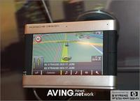
GPS典型应用：汽车导航
最初仅能提供位置和周边地图
第二代汽车导航系统可根据目的地自动计算“最短”路线
互联网时代，汽车导航可从交管部门取得路况咨询，优化路线，找出“最快”路线
卫星定位
蜂窝基站定位
无线室内环境定位
新兴定位系统

Slide 14
GPS典型应用：汽车导航
物联网时代，感知更透彻
  综合道路状况，污染指数，天气状况，加油站的分布，驾驶员的身体状况等各种因素找出“最佳”路线
  由“以路为本”转变到“以人为本”
卫星定位
蜂窝基站定位
无线室内环境定位
新兴定位系统

Slide 15
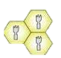
蜂窝基站定位
GSM蜂窝网络
  通讯区域被分割成蜂窝小区
  每个小区对应一个通讯基站
  通讯设备连接小区对应基站进行通讯
利用基站位置已知的条件，可对通讯设备进行定位
卫星定位
蜂窝基站定位
无线室内环境定位
新兴定位系统

Slide 16
单基站定位法
COO定位（Cell of Origin）
  将移动设备所属基站的位置视为移动设备的位置
  精度直接取决于基站覆盖的范围
  基站分布疏松地区，一个基站覆盖范围半径可达数公里，误差巨大
优点：简单、快速，适用紧急情况
卫星定位
蜂窝基站定位
无线室内环境定位
新兴定位系统

Slide 17
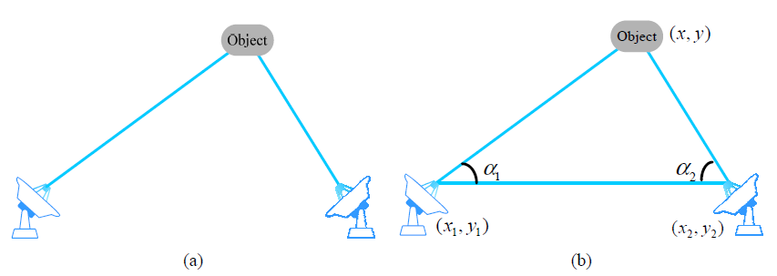
多基站定位法
ToA/TDoA定位法
  需要三个基站才能定位
  稀疏地区可能只能收到两个基站的信号，不适用
AoA定位法
卫星定位
蜂窝基站定位
无线室内环境定位
新兴定位系统

Slide 18
蜂窝基站定位：主要优缺点
优点
  不需要GPS接收机，可通讯即可定位
  启动速度慢
  信号穿透能力强，室内亦可接收到
缺点
  定位精度相对较低
  基站需要有专门硬件，造价昂贵
卫星定位
蜂窝基站定位
无线室内环境定位
新兴定位系统

Slide 19
典型应用：紧急电话定位
美国E-911系统
  拨打报警电话时，根据基站定位出手机位置，自动接到最近警局
  综合了各种定位系统，包括ToA，TDoA，AoA，RSS，A-GPS
  使用时尝试各种定位方法，择优而用
卫星定位
蜂窝基站定位
无线室内环境定位
新兴定位系统

Slide 20
无线室内环境定位
室内环境的复杂性
多径效应
  原因：障碍物反射电磁波，反射波和原始波在接收端混叠
  室内障碍物众多，多径效应明显
对电磁波的阻碍作用
  长波信号（GPS）传播能力强，穿透能力弱
  室内应选用短波信号来进行定位
卫星定位
蜂窝基站定位
无线室内环境定位
新兴定位系统

Slide 21
无线室内环境定位
需求主要来自企业和个人：难以购置ToA，TDoA，AoA等技术所需的昂贵硬件
RSS定位技术
  使用信号强度进行定位
  利用已有的无线网络（蓝牙、Wi-Fi、ZigBee）
  红外线、超声波、蓝牙、RFID、超宽带……
卫星定位
蜂窝基站定位
无线室内环境定位
新兴定位系统

Slide 22
RFID定位典型应用
资产管理
在设备上贴上RFID标签
需要使用时通过RFID定位找到标签的位置，从而定位设备的位置
结合感知技术，还可以监控设备的状况
  是否空闲
  是否故障
  是否老化
卫星定位
蜂窝基站定位
无线室内环境定位
新兴定位系统

Slide 23
新兴定位系统
A-GPS
GPS定位和蜂窝基站定位的结合体
利用基站定位确定大致范围
连接网络查询当前位置可见卫星
大大缩短搜索卫星的时间
卫星定位
蜂窝基站定位
无线室内环境定位
新兴定位系统

Slide 24
新兴定位系统（续）
无线AP定位
  利用可见Wi-Fi接入点来定位
  在大城市中，无线AP数目多，定位非常精确
  在iPhone中成熟应用
网络定位
  用于无线传感网、自组织网络
  通过少量位置已知节点，定位出全网络节点的位置
卫星定位
蜂窝基站定位
无线室内环境定位
新兴定位系统

Slide 25
本章内容
4.1 位置信息
4.2 定位系统
4.3 定位技术
4.4 物联网对定位技术的新挑战
除了距离，哪些空间信息还可用于定位技术？

Slide 26
4.3 定位技术
定位技术的关键：
  有一个或多个已知坐标的参考点
  得到待定物体与已知参考点的空间关系
定位技术的两个步骤：测量物理量→根据物理量确定目标位置
常见定位技术：
  基于距离的定位（ToA）
  基于距离差的定位（TDoA）
  基于信号特征的定位（RSS）

Slide 27

基于距离的定位（ToA）
基于距离
基于距离差
基于信号特征
距离测量方法
  距离d = 波速v * 传播时间Δt
  传播时间Δt = 收到时刻t – 发出时刻t0
问题：接受端如何得知t0？

Slide 28


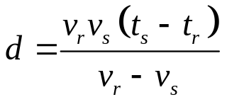



基于距离的定位（ToA）
基于距离
基于距离差
基于信号特征
方法1：利用波速差
  发送端同时发送一道电磁波和声波
  接收端记录：
    电磁波到达时刻
    声波到达时刻
  距离
  由于 远大于 ，上式可简化为

Slide 29


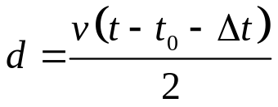
基于距离的定位（ToA）
基于距离
基于距离差
基于信号特征
方法2：测量波的往返时间
  发送端于时刻 发送波
  接收端收到波后，等待时间 后返回同样的波
  发送端记录收到回复的时间
  距离

Slide 30
基于距离的定位（ToA）
基于距离
基于距离差
基于信号特征
位置计算方法
  多边测量（也称多点测量）
    平面上定位，取三个参考点
    以每个参考点为圆心，到该参考点的距离为半径画圆，目标必在圆上
    平面上三个圆交于一点
  实际中取用超过三个参考点，用最小二乘法减少误差

Slide 31
基于距离差的定位（TDoA）
基于距离
基于距离差
基于信号特征
ToA的局限
  需要参考点和测量目标时钟同步
TDoA
  不需要参考点和测量目标时钟同步
  参考点之间仍然需要时钟同步

Slide 32

基于距离差的定位（TDoA）
基于距离
基于距离差
基于信号特征
距离差测距方法
  测量目标广播信号
  参考点i，j分别记录信号接收到的时刻ti，tj
  测量目标到i，j的距离差

Slide 33



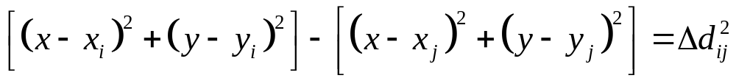
基于距离差的定位（TDoA）
基于距离
基于距离差
基于信号特征
位置计算方法
  至少两组数据联立方程求解
  实际采用多组数据最小二乘法求解
  每次测量结果
    参考点坐标
    到参考点的距离
    构建方程：

Slide 34
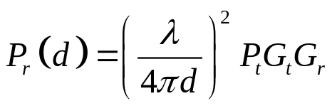
基于信号特征的定位
基于距离
基于距离差
基于信号特征
ToA和TDoA都需要接收端特殊装置
基于信号特征的定位直接利用无线通信的射频信号定位，不需要额外设备
原理：信号强度随传播距离衰减
问题：理想公式实际难以应用

Slide 35
基于信号特征的定位
基于距离
基于距离差
基于信号特征
解决方法：
  将信号强度看做“特征”
  预先布置N个参考节点
  测出N个参考节点信号的强度，得到一个N维向量
  事先测出区域中每个位置的特征向量
  将目标测出的特征向量和事先测量值比对，找出位置
缺点：不能应对动态变化

Slide 36
基于信号特征的定位
基于距离
基于距离差
基于信号特征
LANDMARC：基于信号特征的动态定位方法
  除了信号发送源，再布置一系列RFID标签作为参考标志
  每个标志随时记录自己收到的RSS信号强度特征向量
  将目标测得的信号特征向量与参考标志此时的特征向量进行比对，确定位置，误差在1m范围以内

Slide 37
本章内容
4.1 位置信息
4.2 定位系统
4.3 定位技术
4.4 物联网对定位技术的新挑战
物联网背景对定位技术有哪些新的需求？

Slide 38
4.4 物联网下定位技术的新挑战
网络异构
  接入物联网的设备五花八门
  连接起来的网络各自不同
  →如何让不同的设备在不同的网络下准确定位
环境多变
  室外 vs. 室内
  空旷地带 vs. 障碍物众多
  静止设备 vs. 频繁运动

Slide 39
4.4 物联网下定位技术的新挑战
信息安全与隐私保护
  位置信息内涵丰富且隐私息息相关
  高精度位置信息泄露的后果严重
  →如何既保证信息精度，又保护个人隐私
大规模应用
  物联网时代，接入网络的设备将超过500亿台
  →如何应对庞大的数量增长
  →如何让定位技术为简单设备（如RFID标签）所用

Slide 40
本章小结
内容回顾
本章介绍了位置信息的基本概念，重点讨论了四种定位系统以及三种典型的定位技术，最后探讨了物联网对定位技术的新挑战。
重点掌握
了解位置信息的三要素。
了解GPS的系统组成，定位原理，典型应用和优缺点。
了解蜂窝基站定位（单基站和多基站）的方法以及优缺点。
回顾RFID的基本概念，举例说明RFID定位的应用，举例说明新兴定位技术。

Slide 41
本章小结
重点掌握（续）
掌握基于位置的定位距离测量的两种方法。
掌握基于位置差的定位测量方法和位置计算方法，与基于位置的定位相比有何优缺点。
了解基于信号特征的定位方法。
举例说明物理网环境下定位技术的新挑战。

Slide 42

Thank you!

